Slide 1
МОДЕЛЬ
РАЗВИТИЯ ОБСТАНОВКИ В СООТВЕТСТВИИ С ПРОГНОЗОМ
НА ТЕРРИТОРИИ КРАСНОДАРСКОГО КРАЯ
Notes:
1

Slide 2
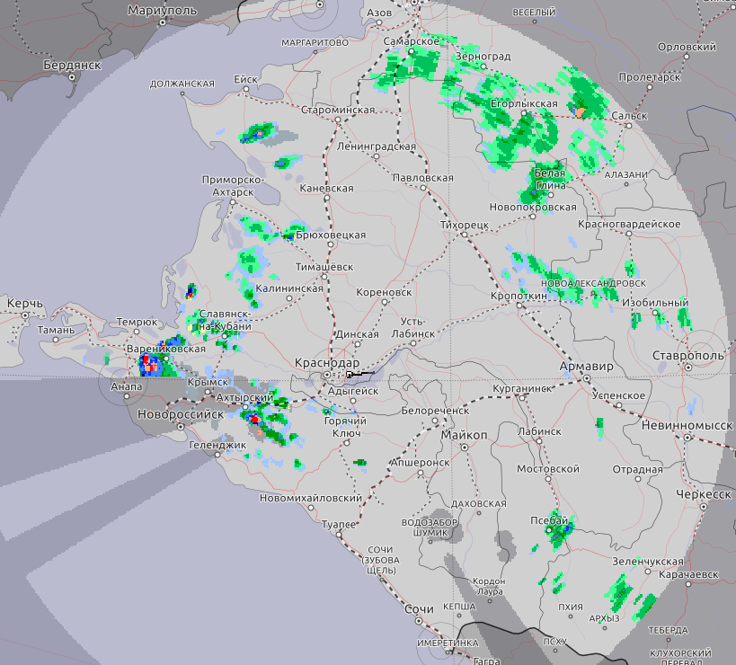
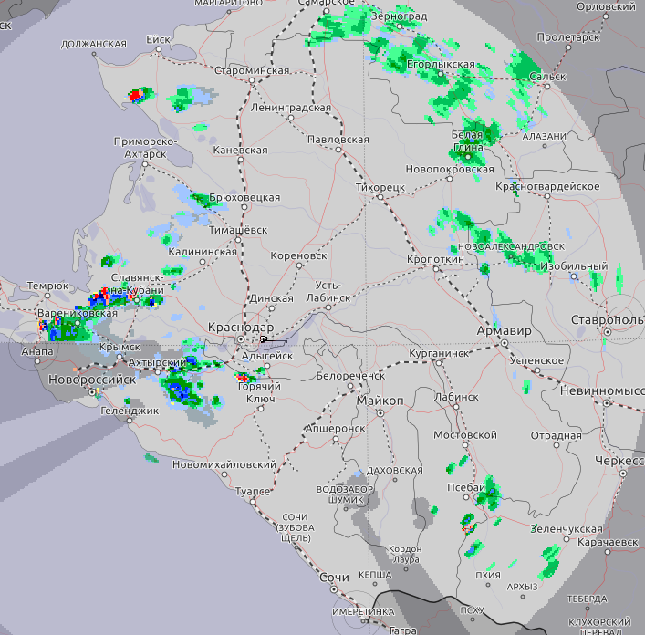
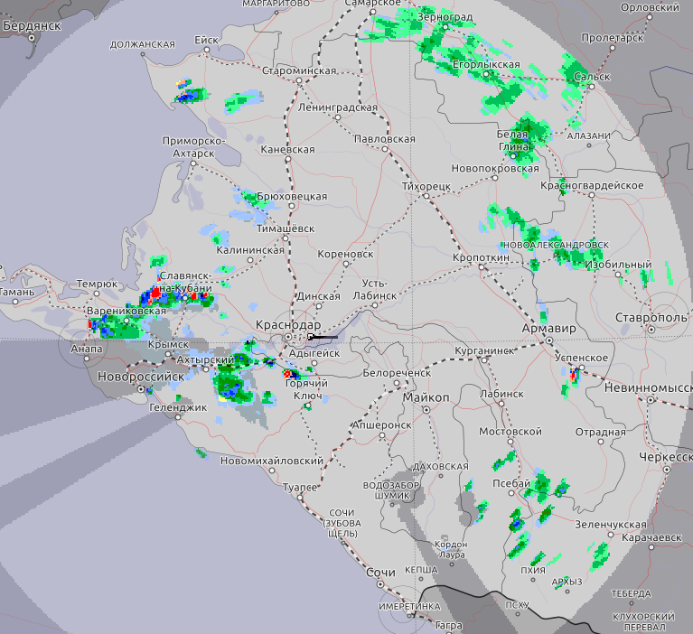
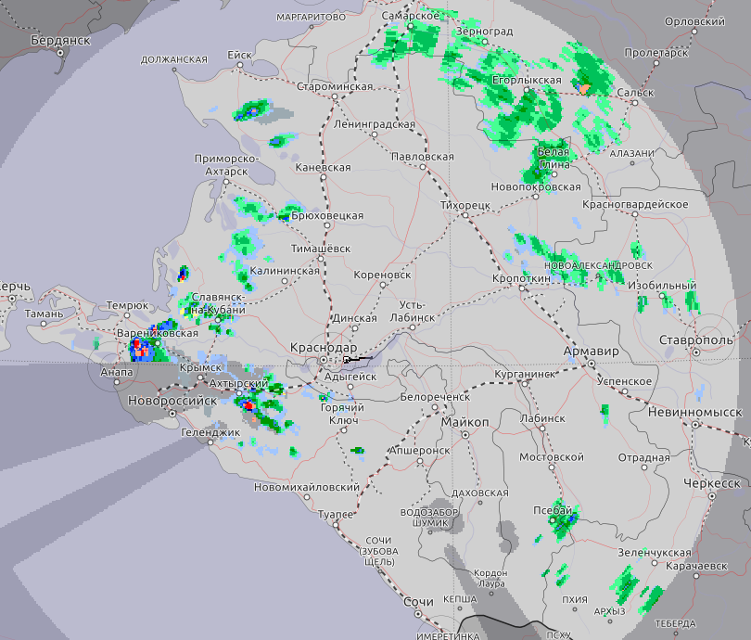
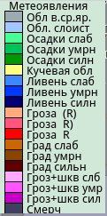
РАДАР ОСАДКОВ
08.09.2020
с 12:00 до 13:00

Slide 3
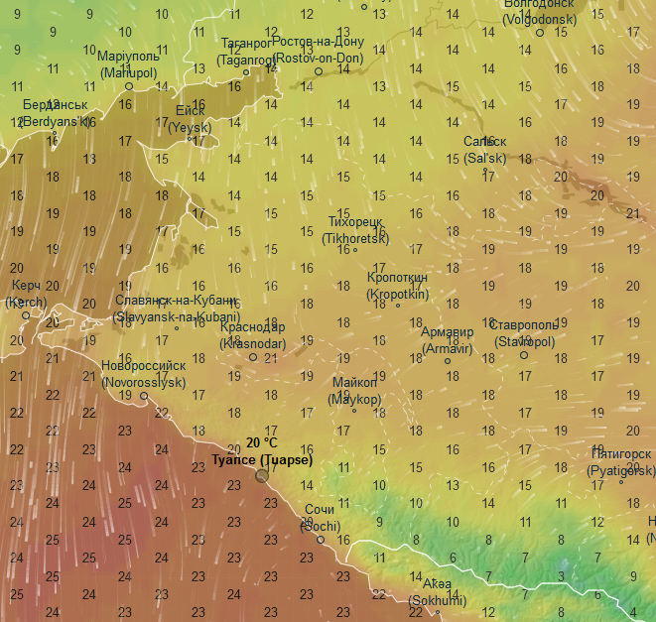
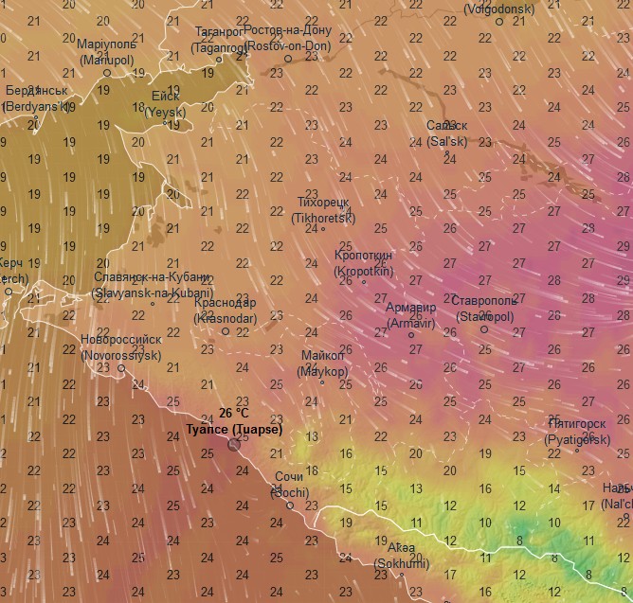
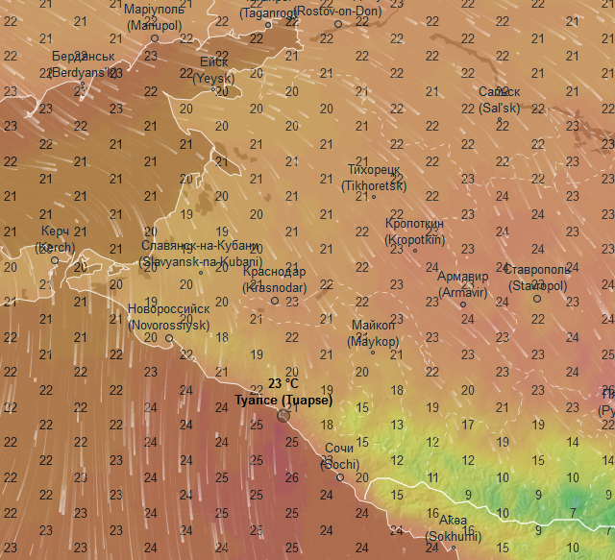
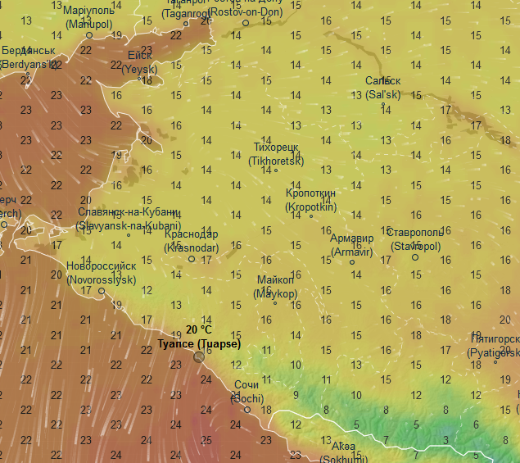
ПРОГНОЗ ТЕМПЕРАТУРЫ НА ТЕРРИТОРИИ КРАСНОДАРСКОГО КРАЯ
НА 09.09.2020
06:00
12:00
18:00
24:00

Slide 4
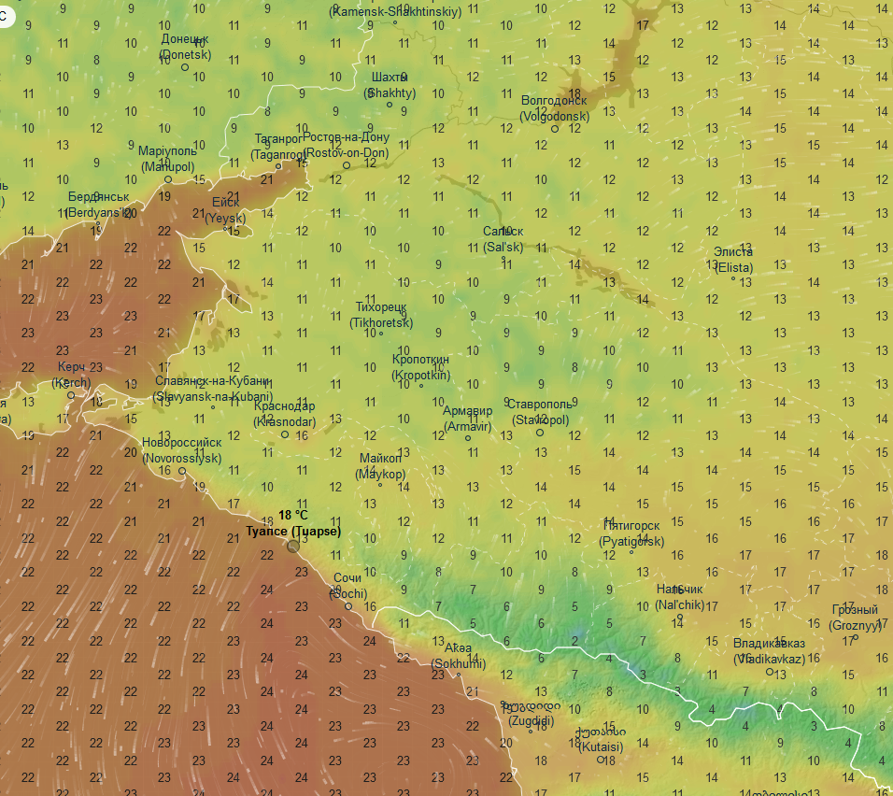
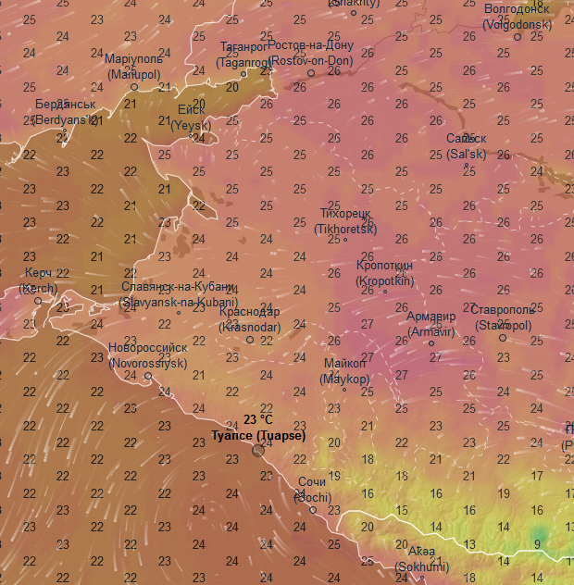
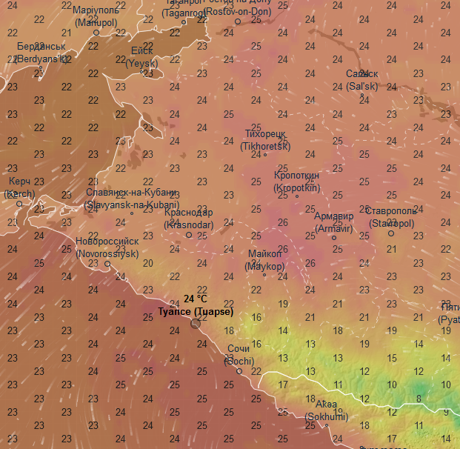
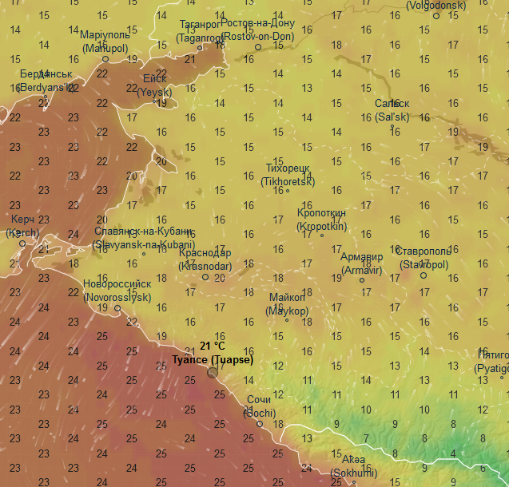
ПРОГНОЗ ТЕМПЕРАТУРЫ НА ТЕРРИТОРИИ КРАСНОДАРСКОГО КРАЯ
НА 10.09.2020
06:00
12:00
18:00
24:00

Slide 5
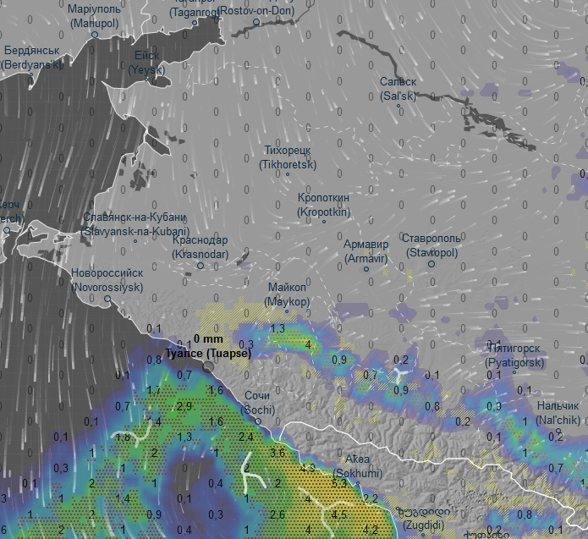
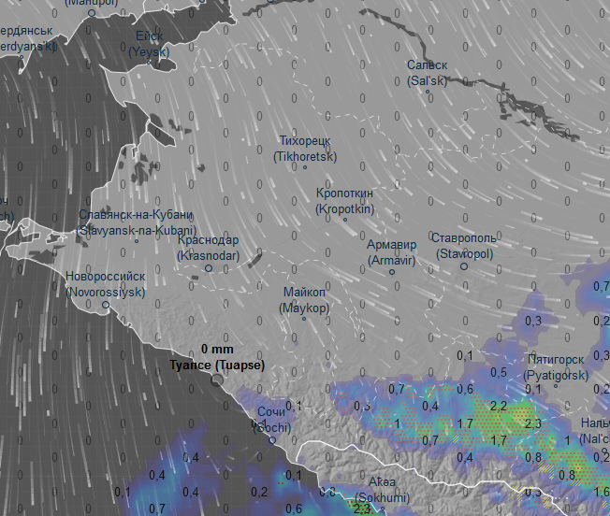
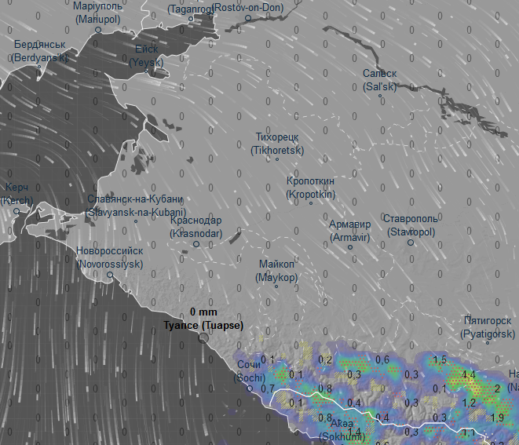
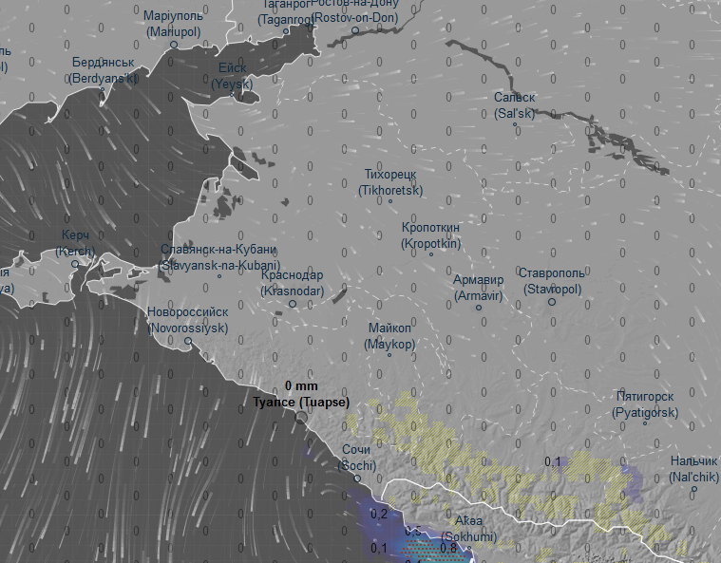
ПРОГНОЗ ВЫПАДЕНИЯ ОСАДКОВ НА ТЕРРИТОРИИ КРАСНОДАРСКОГО КРАЯ
НА 09.09.2020г.
06:00
12:00
18:00
24:00

Slide 6
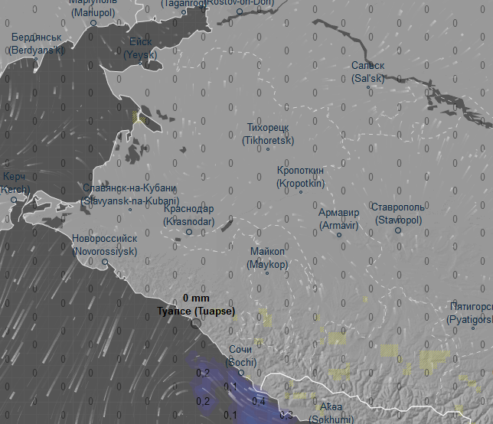
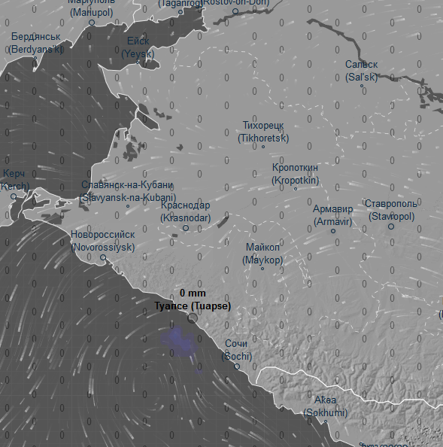
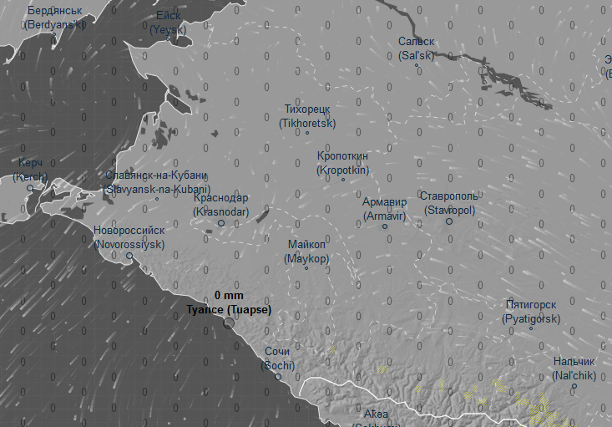
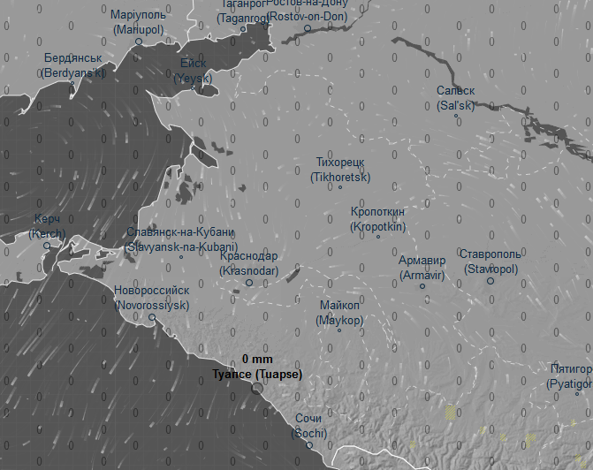
ПРОГНОЗ ВЫПАДЕНИЯ ОСАДКОВ НА ТЕРРИТОРИИ КРАСНОДАРСКОГО КРАЯ
НА 10.09.2020г.
06:00
12:00
18:00
24:00

Slide 7
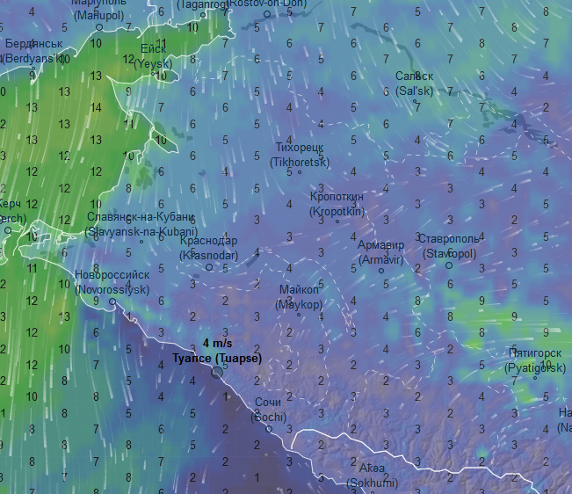
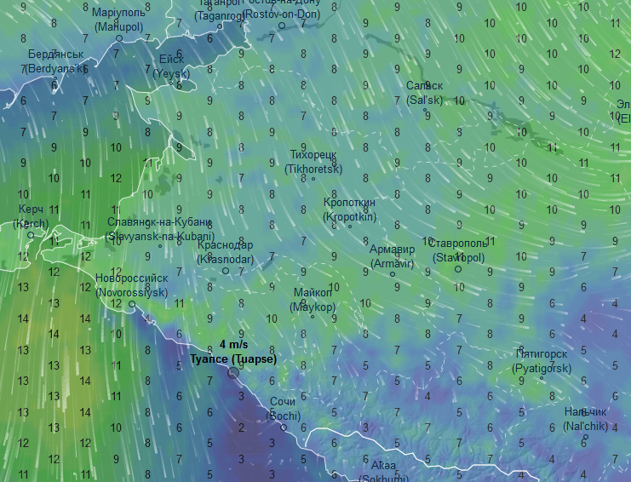
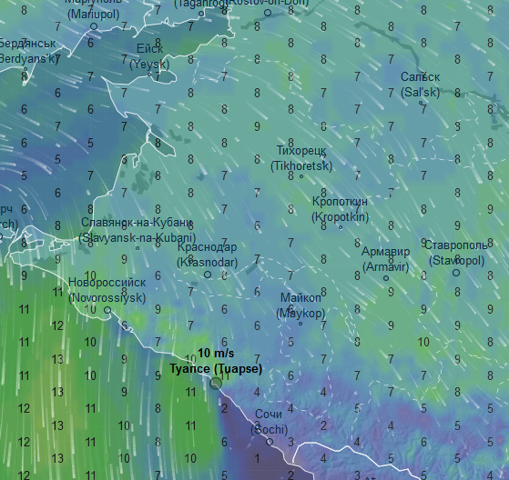
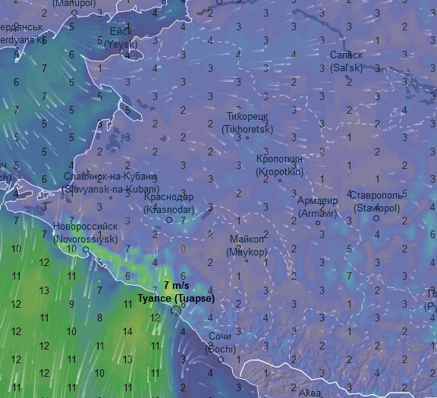
ПРОГНОЗ ВЕТРОВОЙ НАГРУЗКИ НА ТЕРРИТОРИИ КРАСНОДАРСКОГО КРАЯ
НА 09.09.2020
06:00
12:00
18:00
24:00

Slide 8
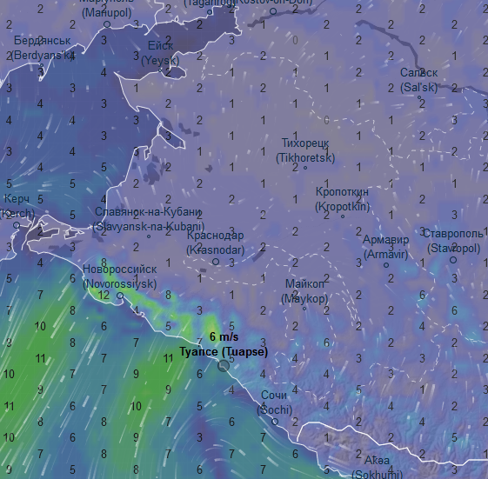
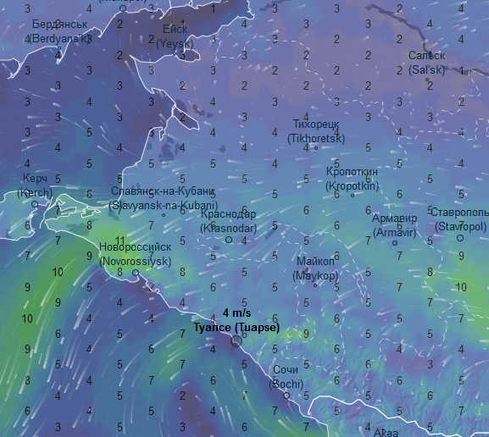
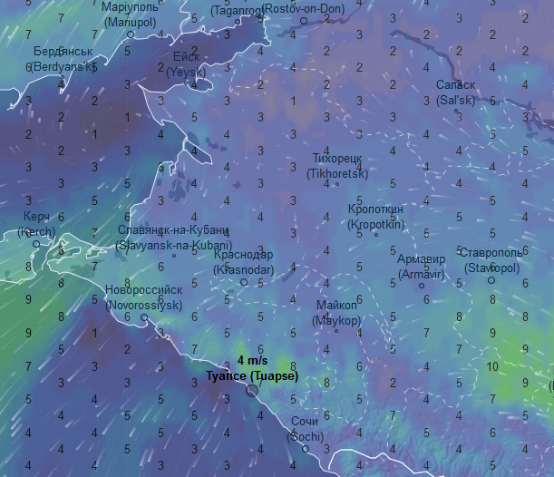
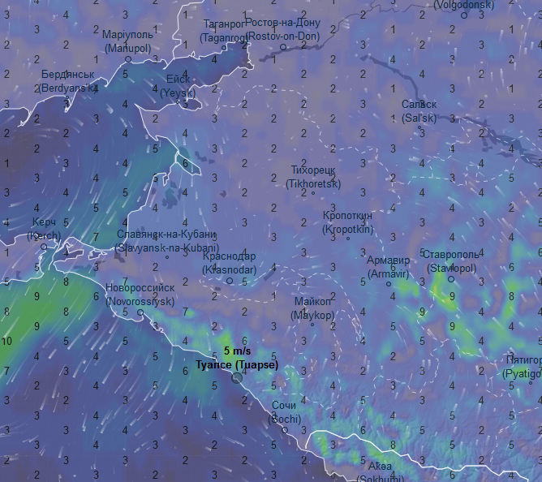
ПРОГНОЗ ВЕТРОВОЙ НАГРУЗКИ НА ТЕРРИТОРИИ КРАСНОДАРСКОГО КРАЯ
НА 10.09.2020
06:00
12:00
18:00
24:00

Slide 9
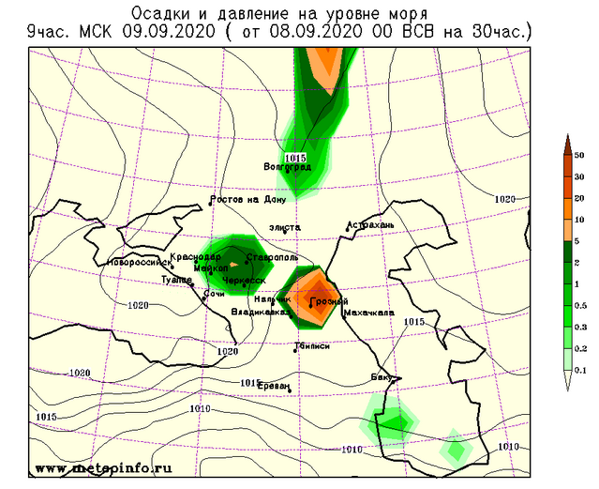
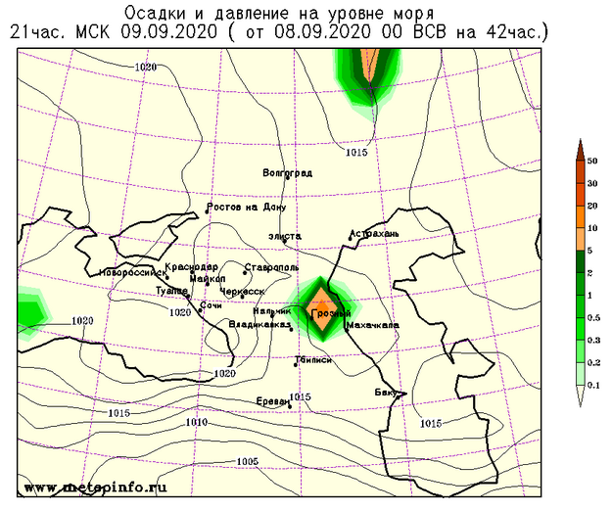
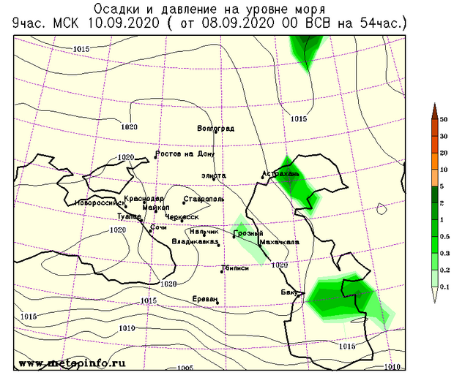
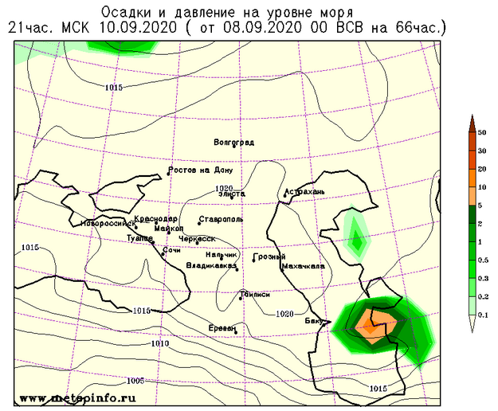
ПРОГНОЗ ВЫПАДЕНИЯ ОСАДКОВ НА ТЕРРИТОРИИ КРАСНОДАРСКОГО КРАЯ

